Slide 1
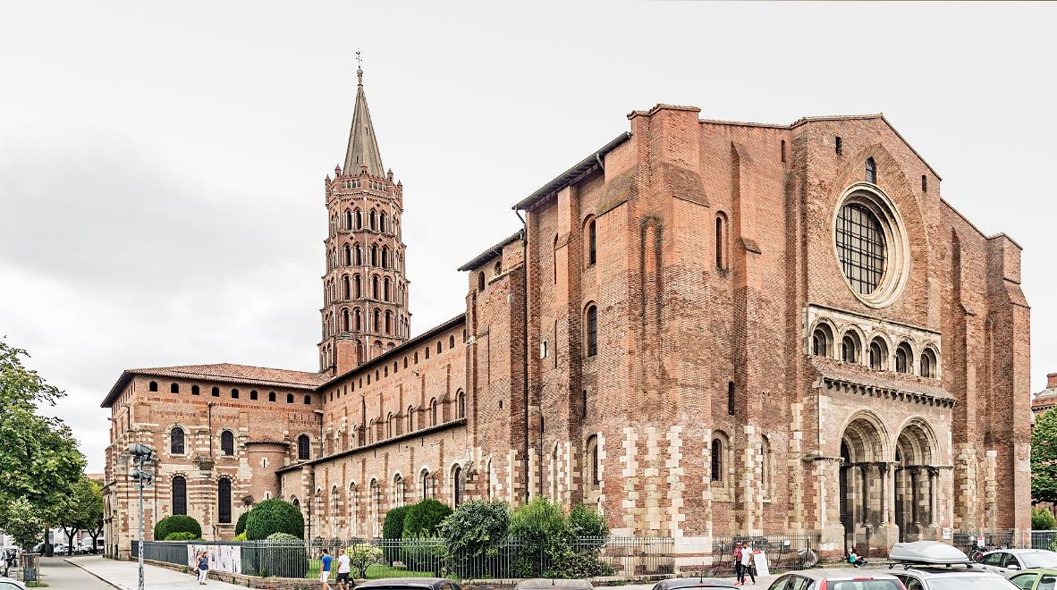
Basilique Saint-Sernin de Toulouse – N°1

Slide 2
La basilique Saint-Sernin est le plus important édifice religieux catholique de Toulouse, chef-lieu de la région Occitanie. Elle se situe au cœur de la place du même nom, dans le secteur 1 de la ville. C'est une des plus grandes églises romanes conservées en Europe, avec la cathédrale de Spire, en Allemagne, et la cathédrale de Saint-Jacques-de-Compostelle, en Espagne.

Slide 3
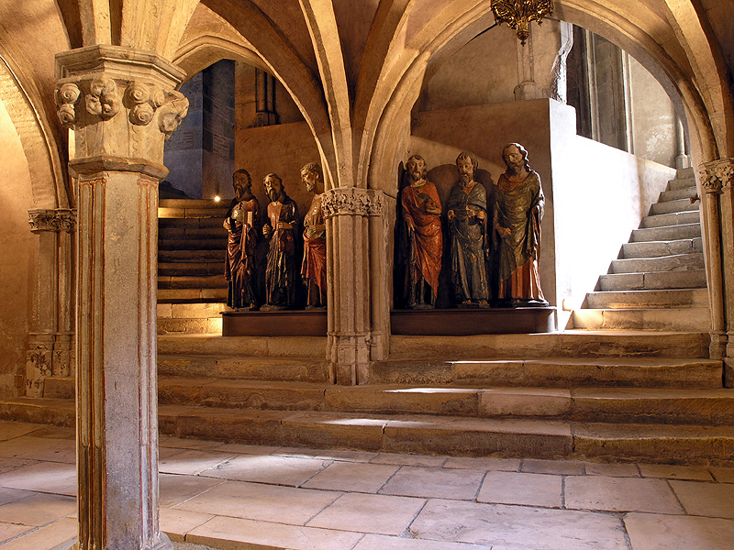
La crypte, sous le sol de laquelle se trouvent les restes de l'abside de la deuxième basilique.

Slide 4
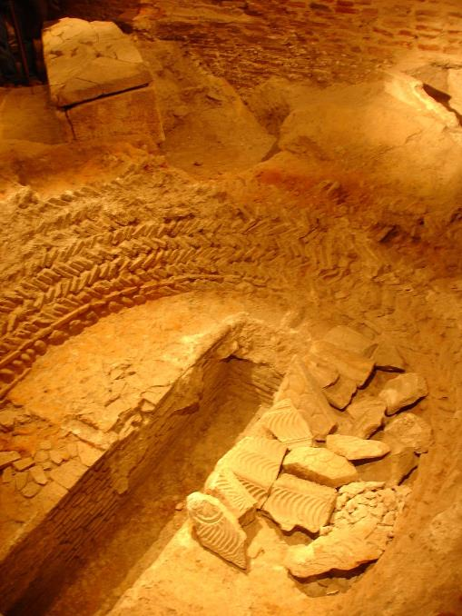
Un four à chaux découvert dans le sous-sol du musée Saint-Raymond.

Slide 5
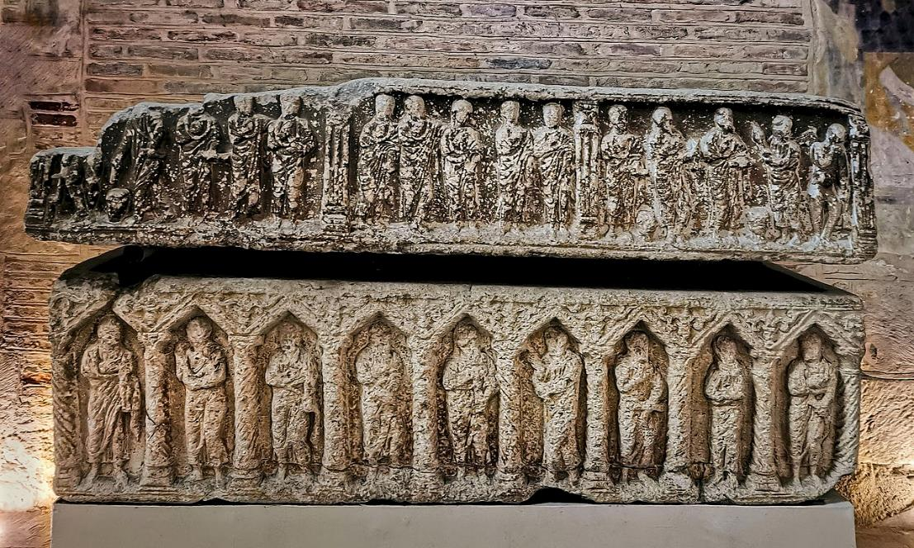
Le sarcophage paléochrétien du « comte de l'An mil ».

Slide 6
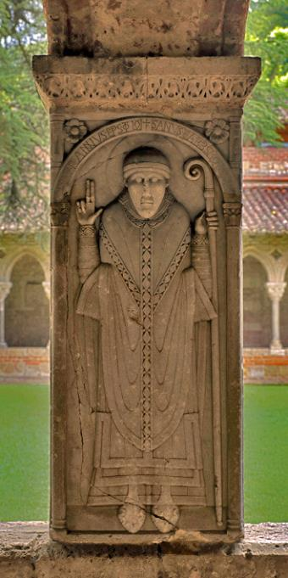
Durand de Bredon, abbé de Moissac et évêque de Toulouse (pilier du cloitre de Moissac).

Slide 7
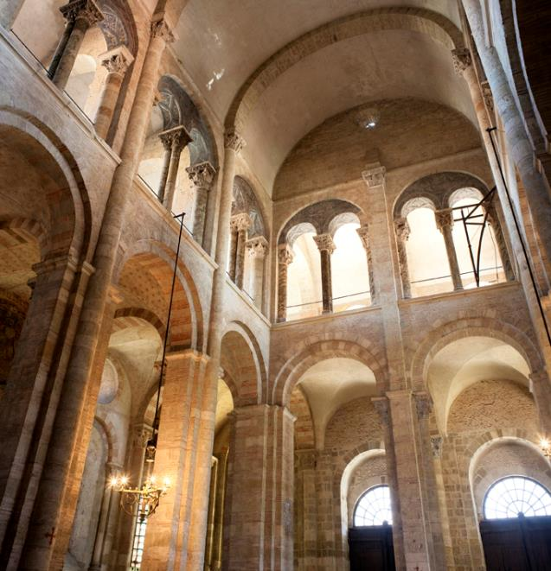
Le croisillon sud du transept.

Slide 8
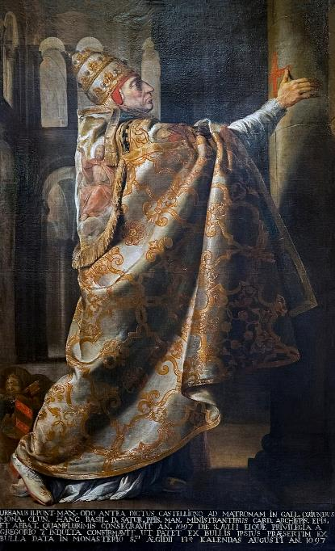
Le pape Urbain II consacrant l'église Saint-Sernin, par Antoine Rivalz (1715, musée des Augustins).

Slide 9
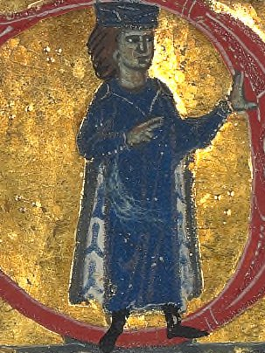
Guillaume IX d'Aquitaine, troubadour et protecteur des chanoines de Saint-Sernin.

Slide 10
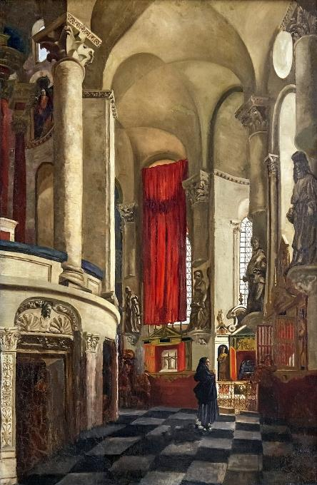
Le déambulatoire vers 1860 (anonyme, basilique Saint-Sernin).

Slide 11
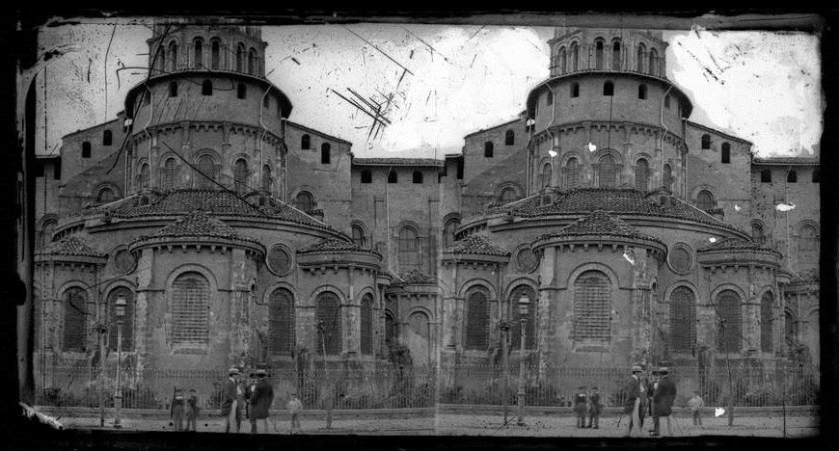
Le chevet avant les restaurations, par Eugène Trutat (1861, archives municipales).

Slide 12
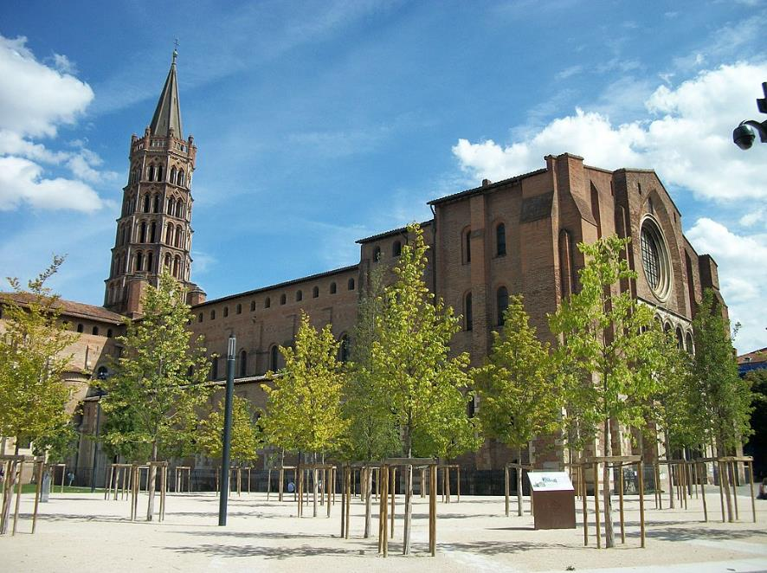
Au nord de la basilique, la nouvelle place végétalisée.

Slide 13
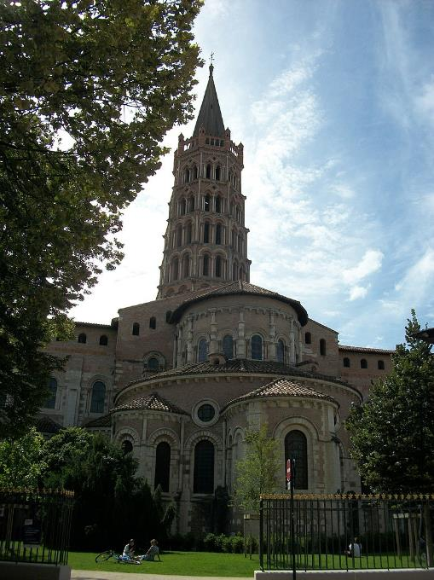
Les chapelles rayonnantes et la tour-clocher

Slide 14
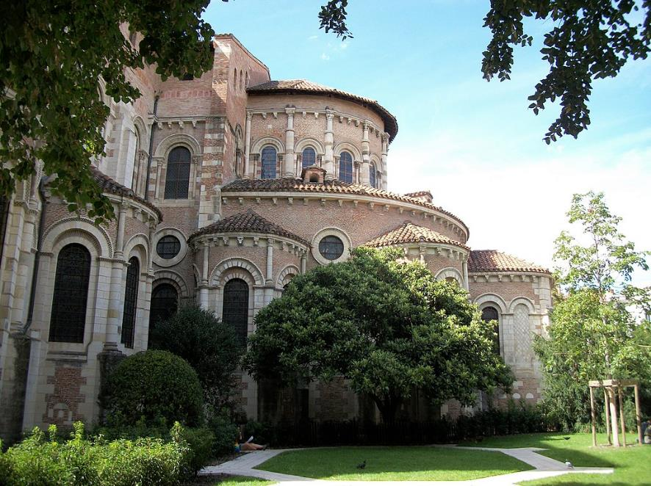
Profil gauche des chapelles rayonnantes.

Slide 15
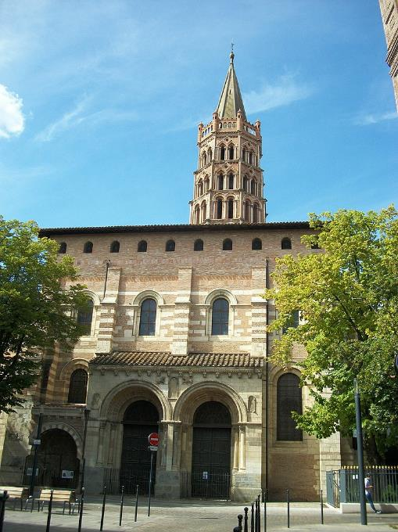
La Porte et l'enfeu des Comtes.

Slide 16
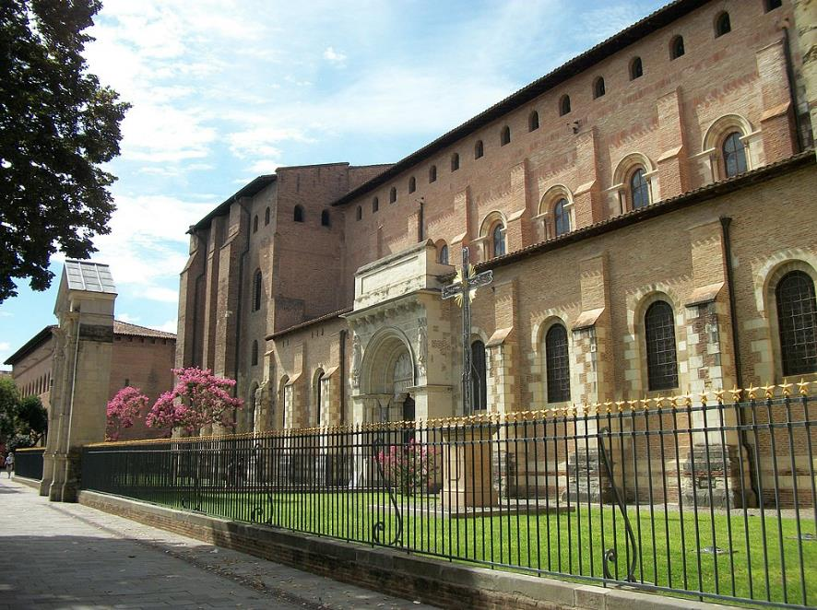
Façade sud avec l'ancien portail de l'abbaye et la porte Miégeville .

Slide 17
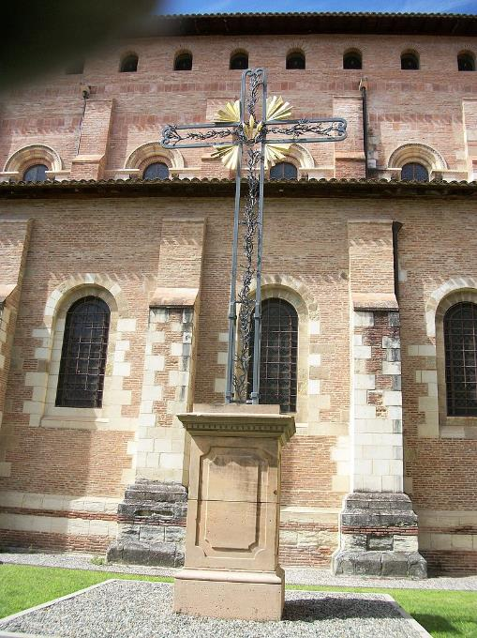
Monument avec une croix en fer forgée. Au centre de la croix sont placés les Instruments de la Passion. Une vigne parcourt toute la croix.

Slide 18
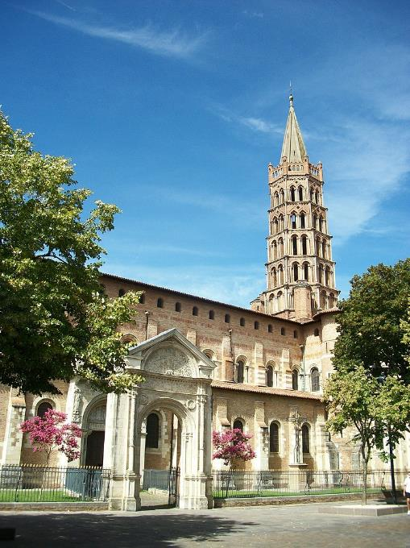
L'ancien portail de l'abbaye et la tour-clocher.

Slide 19
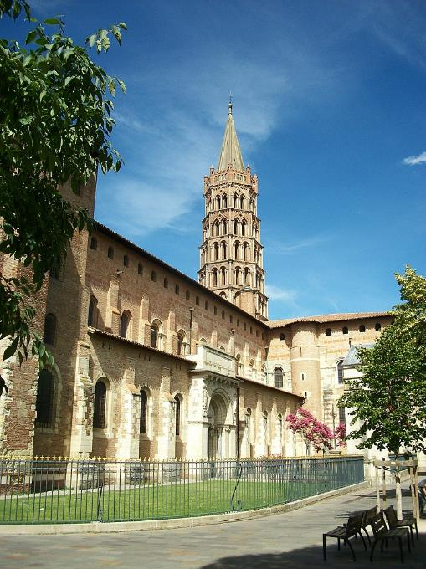
La façade sud.

Slide 20
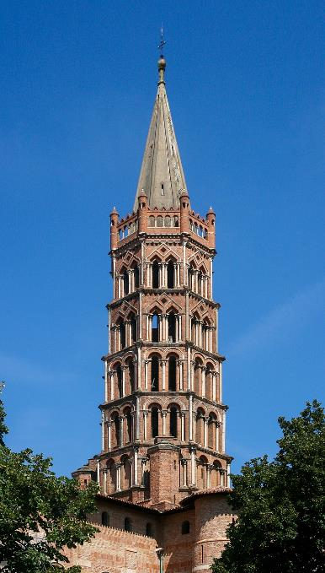
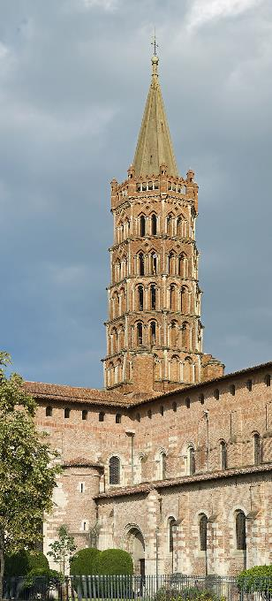
Le clocher
Le clocher

Slide 21
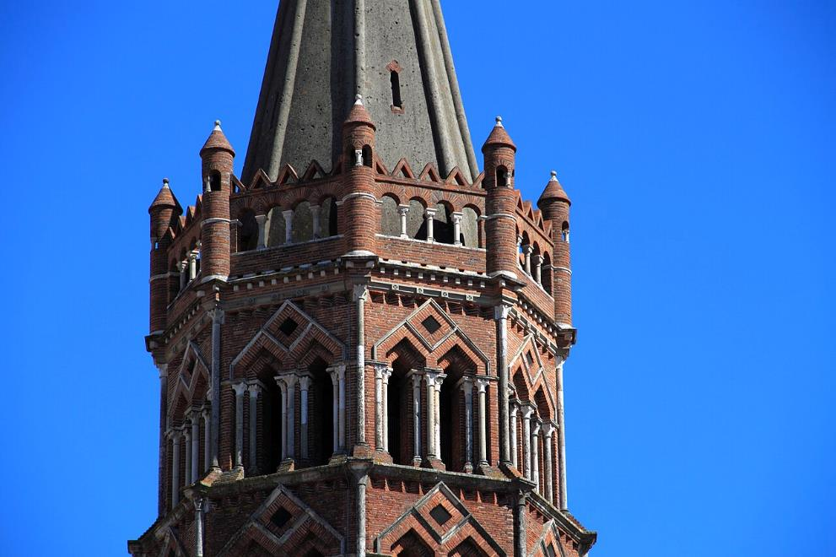
Détail du clocher.

Slide 22
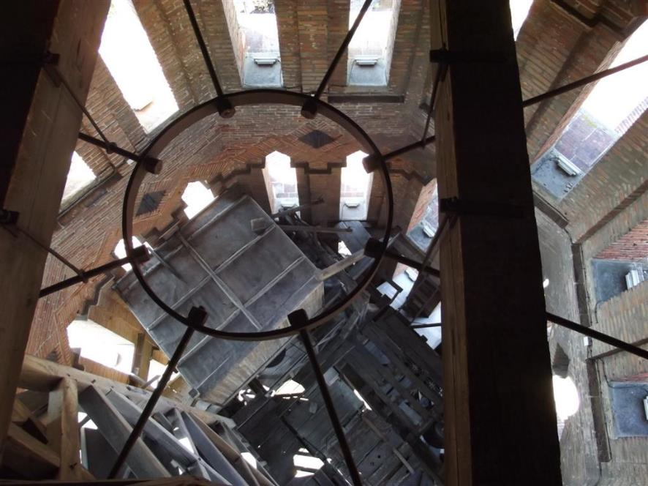
Intérieur du clocher au niveau des étages gothiques.

Slide 23
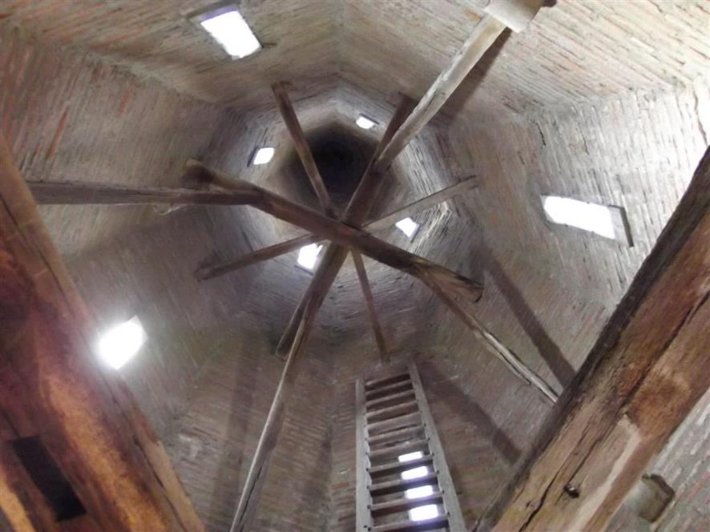
Intérieur de la flèche.

Slide 24
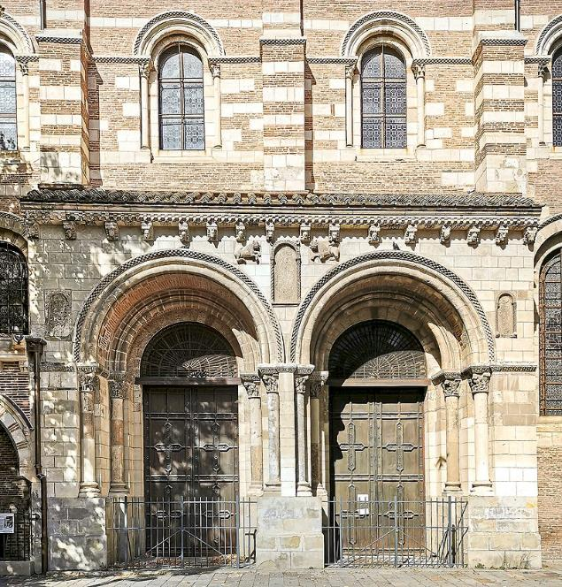
La porte des Comtes

Slide 25
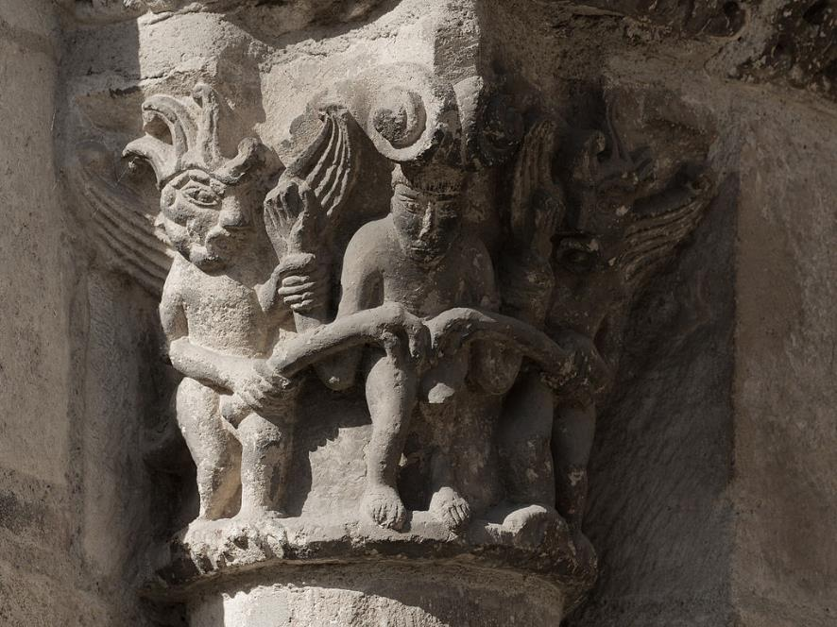
Chapiteau représentant la luxure : homme nu au sexe lacéré par deux démons

Slide 26
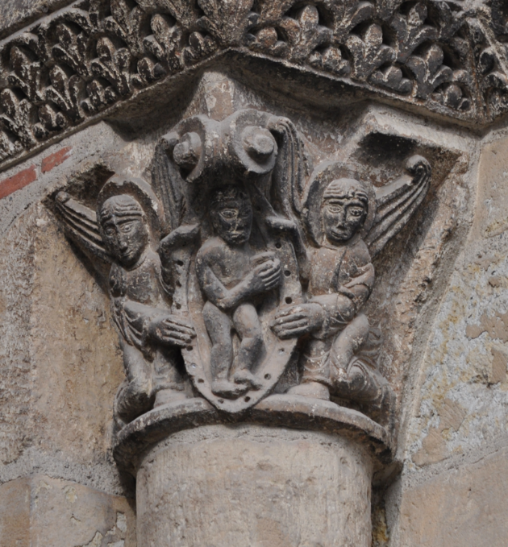
Chapiteau évoquant la parabole du mauvais riche et du pauvre Lazare

Slide 27
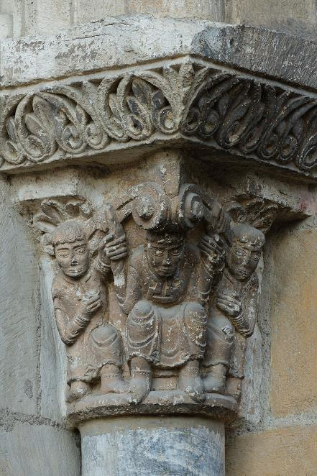
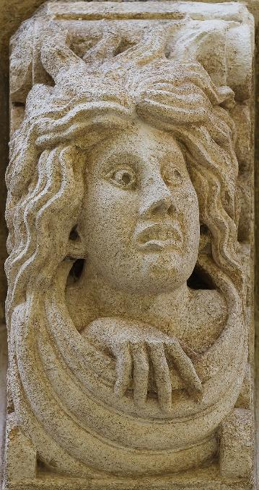
2
Modillon représentant Sol émergeant de son voile
1
Chapiteau représentant Aaron et Hour aidant Moïse pendant sa prière.

Slide 28
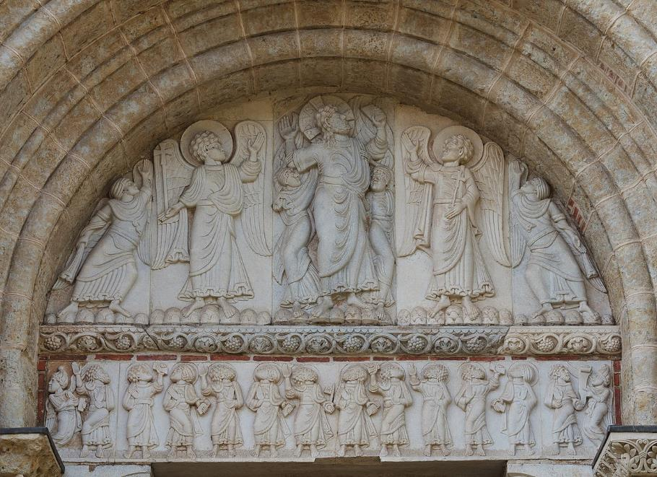
Tympan sculpté de la porte Miègeville

Slide 29
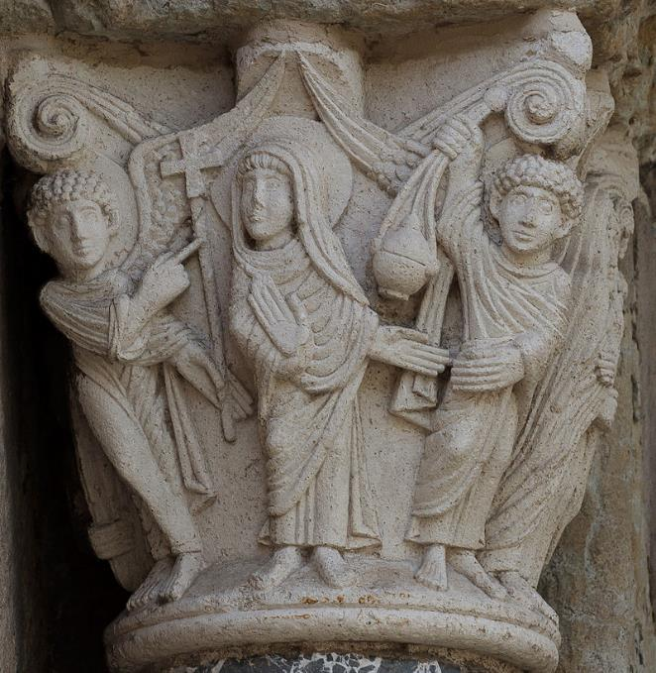
Chapiteau représentant l'Annonciation

Slide 30
Lorient Vous A Présenté L’Eglise - Saint – Sernin à Toulouse –N°1
Les Images Et Le Son Du Net
Merci De Votre Visite
Daniel

